Slide 1
Характеристика антимонопольных требований, предъявляемых к предпринимателю
ЖУРАВЛЕВ Николай Вадимович
ИУ5-24М

Slide 2


Определение монополии
Монополия – это рыночная структура, при которой контроль над определенной отраслью экономики оказывается в руках одного субъекта. Он единолично производит и реализует товар или оказывает услугу. Предотвращения появления монополий регламентируется законом.

Slide 3
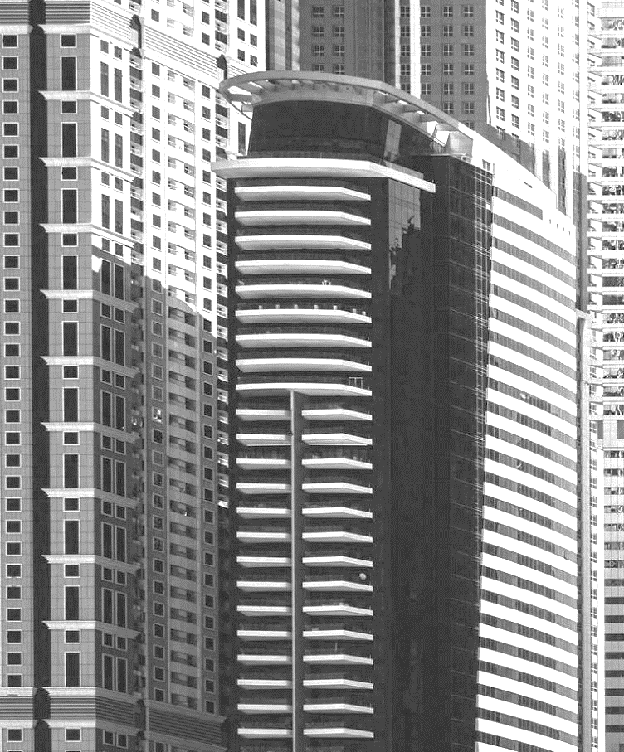

Причины возникновенияМонополий
Экономические причины: монополии могут возникать из-за экономических факторов, таких как высокие входные барьеры, контроль над ресурсами.
Правовые и регулятивные причины: некоторые монополии могут возникать из-за отсутствия или неэффективности антимонопольного законодательства, а также из-за недостаточного контроля со стороны государства.
Технологические инновации: иногда монополии могут возникать из-за технологических инноваций, которые дают компании преимущество на рынке.

Slide 4
Методы борьбы с монополиями
1. Антимонопольное законодательство: Законы о конкуренции и ограничении монополистической деятельности на товарных рынках направлены на защиту интересов потребителей от злоупотребления монопольным положением. 2. Регулирование цен: Регулирование цен на товары и услуги, предоставляемые монополистами, помогает защитить потребителей от возможного эксплуатационного поведения монополистов. 3. Антимонопольный контроль: Антимонопольный контроль осуществляется для предотвращения злоупотребления монопольным положением и защиты интересов потребителей. 4. Защита прав потребителей: Законы о защите прав потребителей также играют важную роль в обеспечении защиты интересов потребителей от монополий. 5. Повышение конкуренции: Стимулирование конкуренции на рынке также способствует защите интересов потребителей, поскольку конкуренция может привести к улучшению качества товаров и услуг, а также снижению цен.

Slide 5

Федеральная антимонопольная служба
Федеральная антимонопольная служба (ФАС России) является уполномоченным федеральным органом исполнительной власти, осуществляющим функции по принятию нормативных правовых актов и контролю за соблюдением антимонопольного законодательства, законодательства в сфере деятельности субъектов естественных монополий, рекламы, контролю за осуществлением иностранных инвестиций в хозяйственные общества, имеющие стратегическое значение для обеспечения обороны страны и безопасности государства, а также по контролю в сфере размещения заказов на поставки товаров, выполнение работ, оказание услуг для федеральных государственных нужд.

Slide 6

Наказание за нарушение
Согласно статье 178 Уголовного кодекса РФ, монополистическая деятельность, нарушающая условия конкуренции, влечет уголовную ответственность. Это включает в себя незаконное согласование действий, антиконкурентные действия на рынке, злоупотребление доминирующим положением и другие нарушения, которые могут быть квалифицированы как монополистическая деятельность. Статья 178.1 Уголовного кодекса РФ устанавливает уголовную ответственность за ограничение конкуренции.
Штрафы для монополий в России могут включать: штрафы в размере от 1 до 15 процентов годовой выручки, а также штрафы в размере от 100 тысяч до 500 тысяч рублей. Штрафы для монополий также могут включать уплату компенсаций потерпевшим от нарушений антимонопольного законодательства.

Slide 7
СПАСИБО
Журавлев Николай Вадимович
ИУ5-24М

